Slide 1

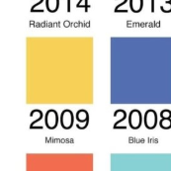
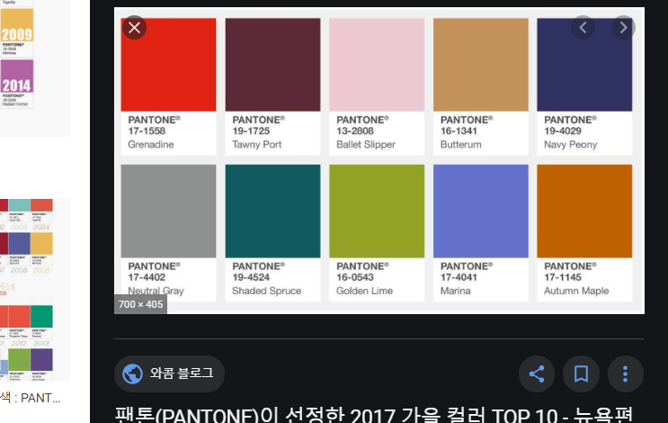
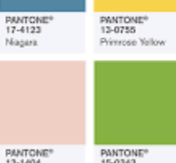






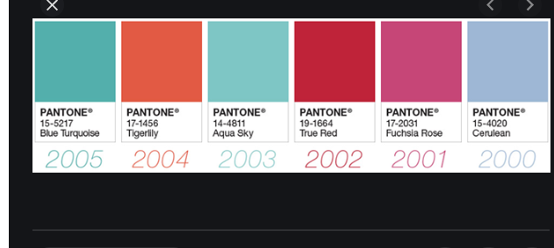
controller
CPU
local buffer
Kernal
Memory

Slide 2
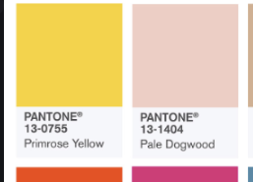
인터럽트의 종류
하드웨어 인터럽트
예외 사항 처리
소프트웨어 인터럽트(=트랩)
예외 사항 처리
시스템 콜

